Slide 1
CFG HÁNDBOL
SEMESTRE PRIMAVERA
2022
Profesor Mauricio contreras Vásquez
Fau
Universidad de chile

Slide 2
Aspectos BÁSICOS Y GENERALES DEL DEPORTE
El Hándbol es un deporte colectivo, donde se disputa un balón y tiene como 1er objetivo hacer goles en la portería contraria y como 2do objetivo evitar que el equipo rival haga goles en mi propia portería
Tiene un reglamento compuesto por 19 reglas, y el único que puesto que tiene una regla específica es el portero/a o arquero/a (regla n°5).
se juega en una cancha de 40x20 mts, y lo mas característico de esta cacha son sus 2 áreas, ubicadas a 6 metros de las porterías, y que son espacio exclusivo para el portero que defiende esa portería.

Slide 3
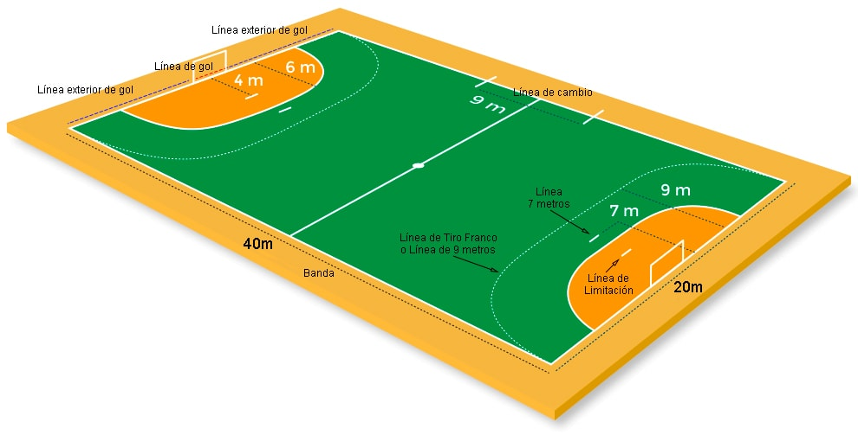
La Cancha y sus medidas

Slide 4
Reglas básicas que debemos conocer
Se juega con 7 jugadores, de los cuales uno puede o no ser portero y debe identificarse como tal, Si un equipo decide jugar sin portero, es decir, 7 jugadores de campo o cancha, renuncia a la posibilidad de proteger su portería estando un jugador dentro del área.
Se juegan dos tiempos de 30 min, con cambio de lado y 10 min de descanso (categorías absolutas). En partidos internacionales son 15 min de descanso.
Se puede dar un máximo de 3 pasos ( se entiende por paso levantar uno o ambos pies y volver a apoyarlos) con el balón en la mano o con el móvil adaptado, luego de esto debo botar el balón, lanzar o pasar este.
Después de botar el balón, al tomarlo, puedo volver a dar 3 pasos, luego de esto puedo lanzar o pasarlo. (3 pasos + bote + 3 pasos, se conoce como ciclo de pasos completo)
Puedo tener el balón tomado o el móvil adaptado 3 segundos.
El balón se puede tocar con cualquier parte del cuerpo que este de la rodilla hacia arriba del cuerpo, rodilla inclusive.
El portero puede atajar o proteger su portería con cualquier parte de su cuerpo.
Esta prohibido golpear, empujar y agarrar al adversario.

Slide 5
Reglas básicas que debemos conocer
Para ejecutar cualquier lanzamiento, tiro libre, lateral, penal, saque de centro, los rivales deben estar a 3 metros del balón.
El saque de banda se realiza pisando la línea lateral o de banda con un pie, el otro pie puede estar dentro de la cancha, fuera de la cancha, sobre la línea o en el aire.
Los cambios son ilimitados, y se deben realizar por la zona de cambio, el jugador que sale debe salir completamente antes de que ingrese el otro jugador.
Las faltas se juegan en el lugar donde se cometió la falta, excepto si esta se comete en la línea de 6 metros y la línea de 9 metros, en ese caso se ejecuta en la línea de 9 mts en el lugar mas cercano posible, así se le permite estar a los rivales a 3 mts del ejecutante, y no ingresan al área de portería.

Slide 6
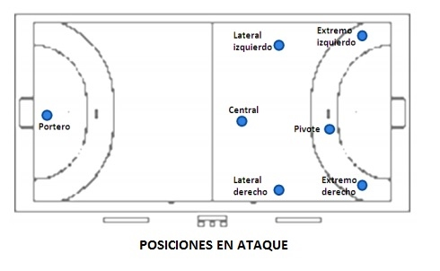
Posiciones en ataque

Slide 7
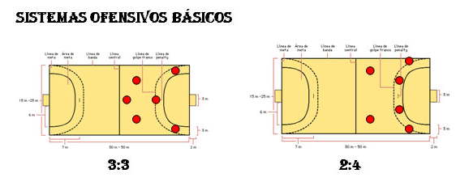
Tácticas OFENSIVAS
Las tácticas ofensivas son 2
La 3:3
3 jugadores en la primera línea
Central y laterales
3 jugadores en la segunda línea
Pivote y extremos
La 2:4
2 jugadores en la primera línea
4 jugadores en la segunda línea
2 extremos y 2 pivotes.

Slide 8
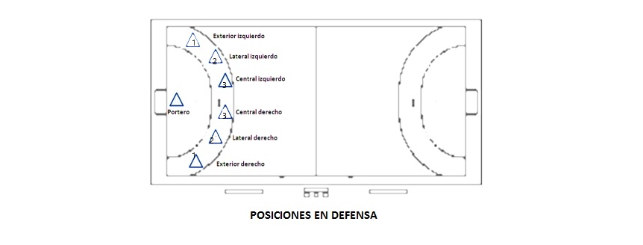
Posiciones en defensa

Slide 9
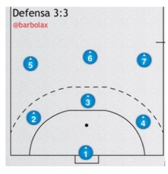
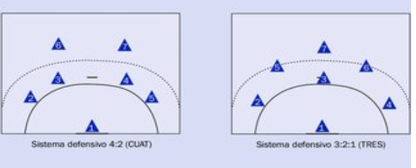
Tácticas defensivas abiertas

Slide 10
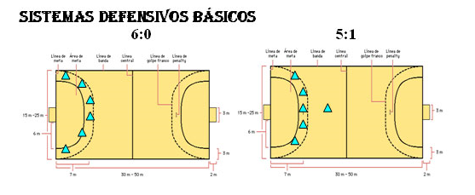
Tácticas defensivas cerradas

Slide 11
En el hándbol, handball o balonmano…
Al igual que en la vida, no hay secretos, para poder llegar al éxito y así poder lograr los objetivos hay que trabajar duro y nadie nace sabiendo y nadie queda fuera del poder practicar este bello deporte.
Gracias por participar de esta aventura virtual, gracias por su participación.
Les deseo el mayor de los éxitos en sus proyectos.
Saludos.

